Slide 1
محلول سازی

Slide 2
غلظت:به مقدار حل شونده در محلول گویند
محلول غلیظ = محلولی که میزان حل شونده زیاد باشد
محلول رقیق = محلولی که میزان حل شونده کم باشد

Slide 3
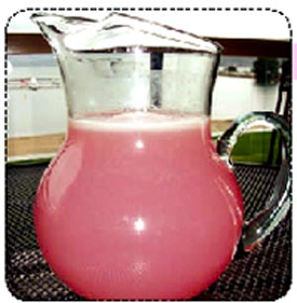
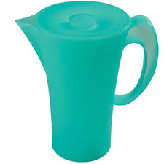
چگونه یک شربت با غلضت مناسب بسازیم؟
یک لیتر آب
2 قاشق پودر شربت
پودر شربت
2قاشق پودر شربت
غلظت =
یک لیتر آب

Slide 4
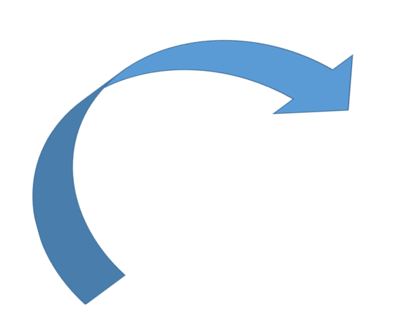
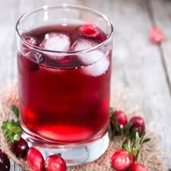
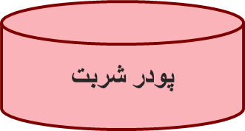
چگونه یک لیوان شربت با غلظت 2قاشق پودر بسازیم؟
در یک لیتر
250میلی لیتر
نیم قاشق پودر شربت
2قاشق پودر در یک لیتر نیم قاشق پودر
غلضت= =
یک لیتر اب 250 میلی لیترآب

Slide 5
مول چیست؟
همانند سایر مقیاس ها(گرم-کیلوگرم-تن) برای بیان مقدار ماده است .
یک مول برابر ²³ 10× 6.02 ذره از هر ماده است.

Slide 6
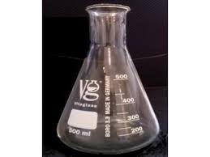
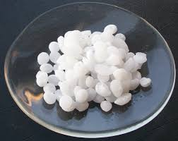
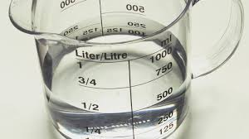
چگونه محلول سود 2مول بسازیم؟
لیتر
2مول سود
یک لیتر آب

Slide 7
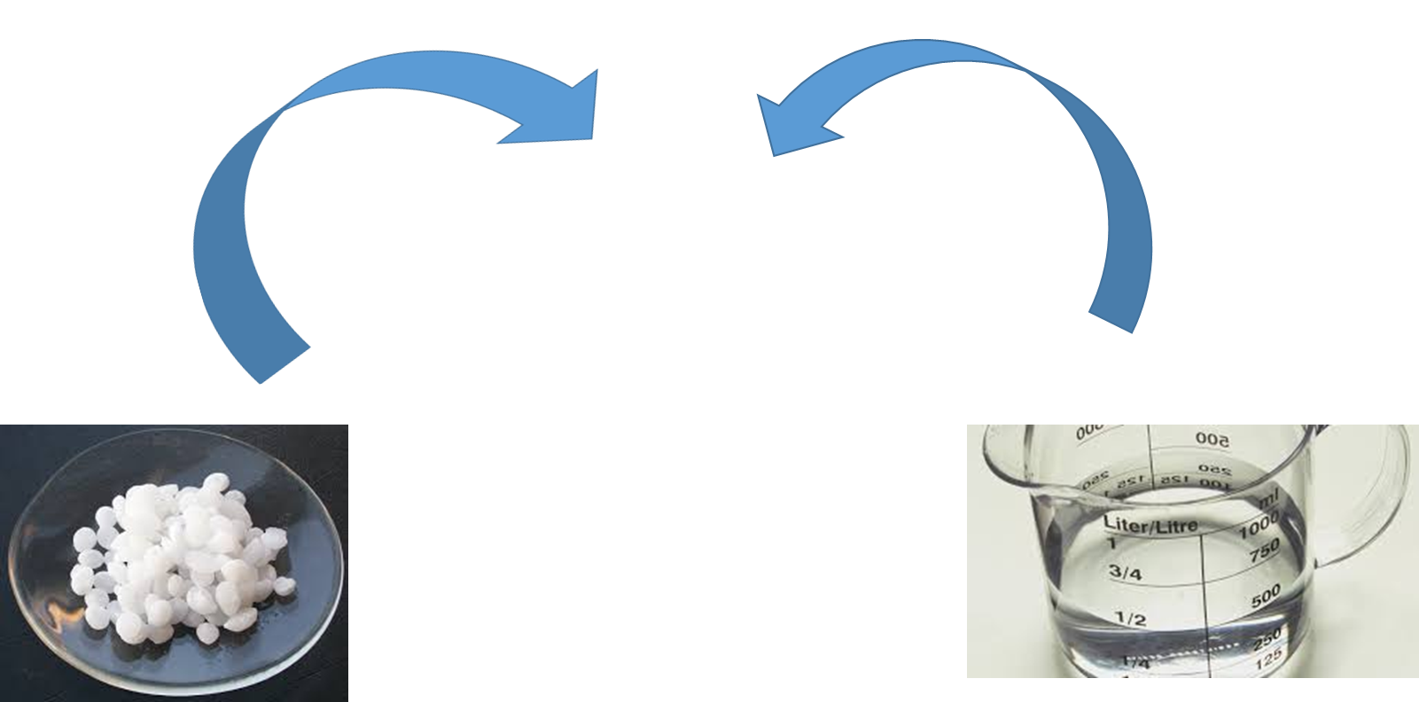
چگونه25 میلی لیتر محلول سود 2مول بسازیم؟
لیتر
0.05 مول
25 میلیلیتر
2 مول سود X
غلضت = =
1000میلی لیتر 25 میلی لیتر

Slide 8
چگونه مول را به گرم تبدیل کنیم؟
با استفاده از جرمی مولی
چطوری جرمی مولی هر ترکیب رو محاسبه کنیم؟
کافی است جرم تک تک اتم های ترکیب را با هم جمع کنیم

Slide 9
محاسبه جرم یک مول از ترکیب یا جرم مولی
EXAMPLE(g/mol)
NaCl Na=23 Cl=35 35+23=58
NaOH Na=23 O=16 H=1 23+16+1=40
MgCl₂ Mg= 24 Cl=35 24+2(35)=94
AlCl₃ Al=27 Cl=35 27+3(35)=132
C₆H₁₂O₆ C=12 H=1 O=6 6(12)+12(1)+6(16)=180

Slide 11
آزمایشگاه علوم

